Slide 1
FLTK
http://www.fltk.org/

Slide 2
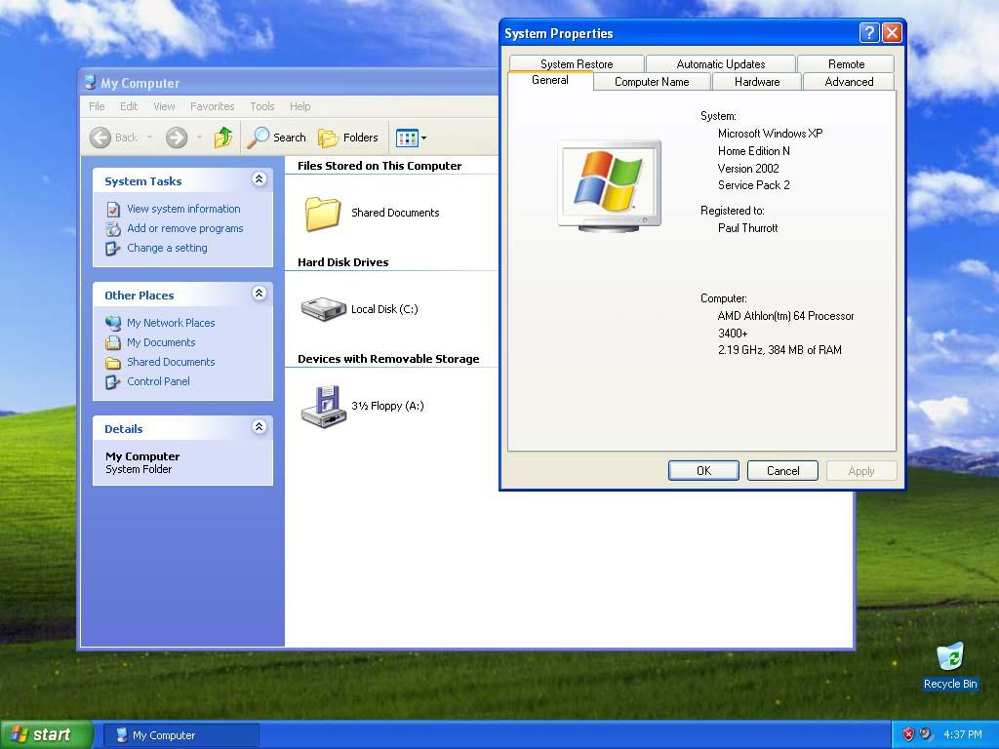
Оконная система, DWM
XWindows (Linux/UNIX)
Windows DWM (Win Vista, 7, 8)

Slide 3
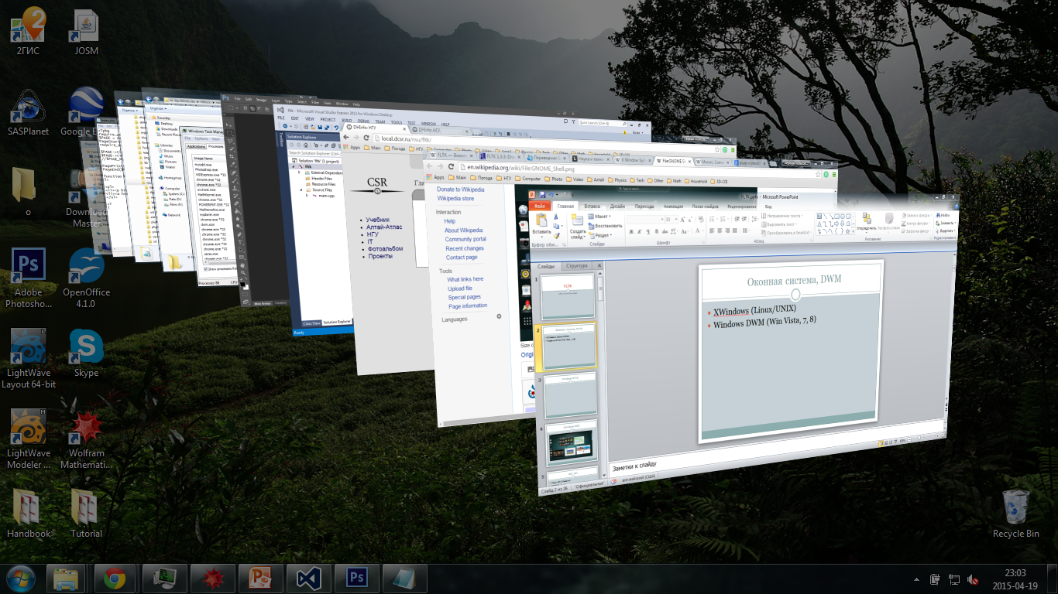
Windows/DWM

Slide 4
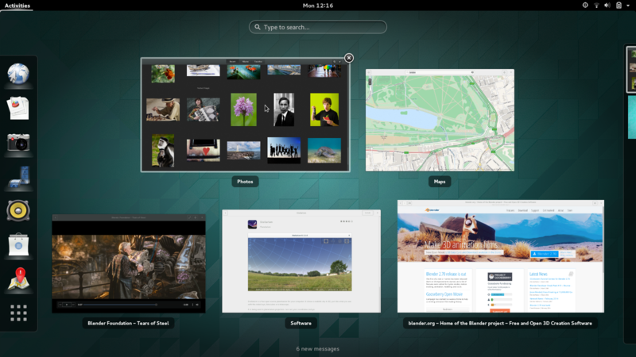
Xwindows/KDE

Slide 5
GUI API
Win32 API (Windows)
MFC (Windows)
Qt (Linux, Windows)
KDE (Linux)
FLTK (Linux, Windows)
OpenGL (Linux, Windows)
DirectX (Windows)

Slide 6
API
Работа с файловой системой
Работа с виртуальной памятью
Работа с сетью
Графический вывод (GUI)
Отслеживание действий пользователя
Управление системой
Управление периферийными устройствами
Управление выполнением программы

Slide 7
FLTK
Fast Light Toolkit — кросс-платформенная библиотека инструментов с открытым исходным кодом (лицензия LGPL) для построения графического интерфейса пользователя (GUI). Платформы:
UNIX/Linux X11
Microsoft Windows
MacOS X

Slide 8
Создание проекта в VS C++ 2013

Slide 9
Установка свойств проекта

Slide 12
Кнопки (Buttons)
Fl_Button - A standard push button.
Fl_Check_Button - A button with a check box.
Fl_Light_Button - A push button with a light.
Fl_Repeat_Button - A push button that repeats when held.
Fl_Return_Button - A push button that is activated by the Enter key.
Fl_Round_Button - A button with a radio circle.

Slide 14
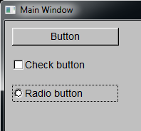
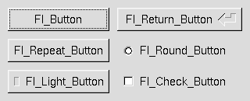

Slide 15
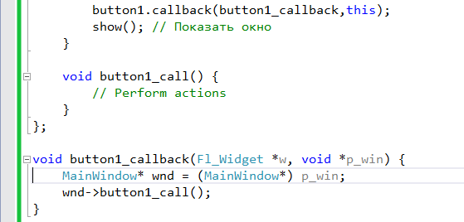
Callback

Slide 16
Текстовые поля (Text)
Fl_Input - A one-line text input field.
Fl_Output - A one-line text output field.
Fl_Multiline_Input - A multi-line text input field.
Fl_Multiline_Output - A multi-line text output field.
Fl_Text_Display - A multi-line text display widget.
Fl_Text_Editor - A multi-line text editing widget.
Fl_Help_View - A HTML text display widget.

Slide 17
Valuators
Fl_Counter - A widget with arrow buttons that shows the current value.
Fl_Dial - A round knob.
Fl_Roller - An SGI-like dolly widget.
Fl_Scrollbar - A standard scrollbar widget.
Fl_Slider - A scrollbar with a knob.
Fl_Value_Slider - A slider that shows the current value.

Slide 18
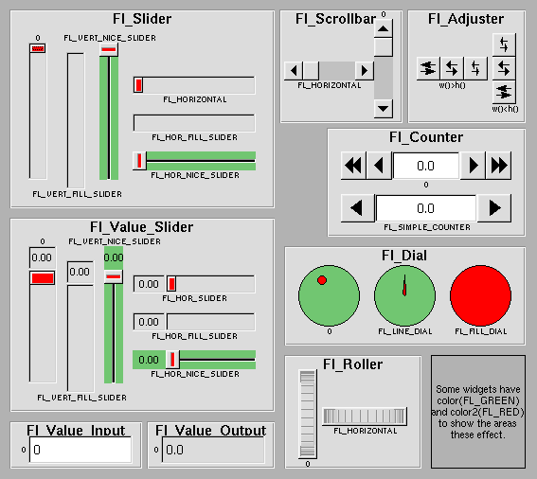

Slide 19
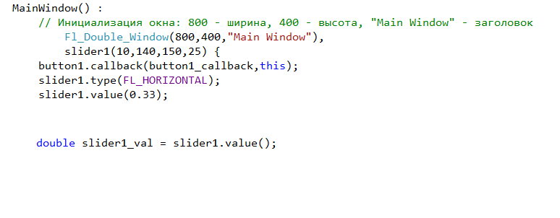

Slide 20
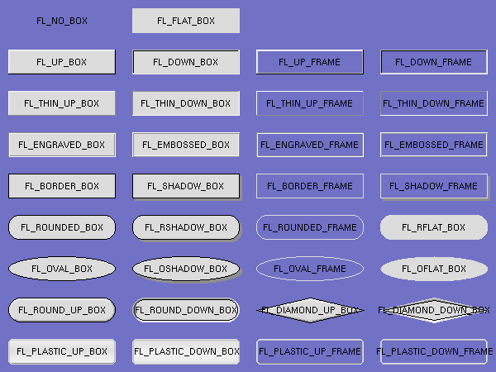
Box стили

Slide 21
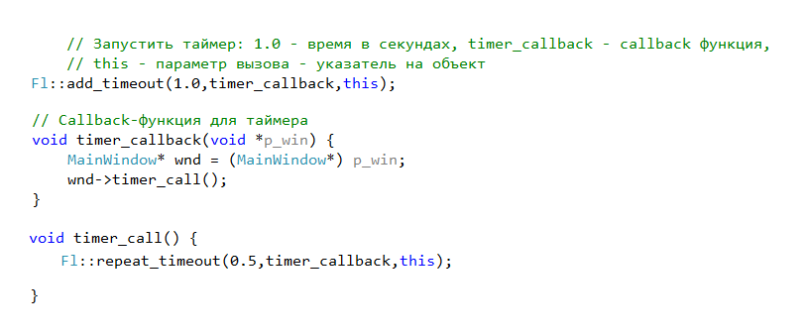
Таймер (Timer)

Slide 22
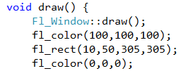
Графика
Добавьте в класс MainWindow метод draw.

Slide 23
Графические примитивы
void fl_point(int x, int y)
Draw a single pixel at the given coordinates.
void fl_rectf(int x, int y, int w, int h)
Color a rectangle that exactly fills the given bounding box.
void fl_rect(int x, int y, int w, int h)
Draw a 1-pixel border inside this bounding box.
void fl_line(int x, int y, int x1, int y1)
Draw one or two lines between the given points.
void fl_circle(double x, double y, double r)
void fl_draw(const char *, int x, int y)

Slide 24
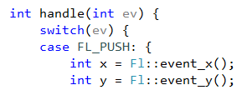
Обработка сообщений (Event handlers)
Добавьте в класс MainWindow метод handle.
ev – код события (FL_PUSH, etc.)

Slide 25
Сообщения мыши
FL_PUSH
FL_RELEASE
FL_DRAG
FL_MOVE
FL_MOUSEWHEEL
Fl::event_x()
Fl::event_y().

Slide 26
События клавиатуры
FL_KEYBOARD
FL_KEYDOWN
FL_KEYUP
FL_SHORTCUT
Fl::event_key()
Fl::event_text()
Fl::event_length()

Slide 27
http://www.fltk.org/doc-1.3/
http://info.dcsr.ru/nsu/fltk/

